Slide 1

Социализация и формирование жизненных компетенций обучающихся с ОВЗ на уроках
«Речь и альтернативная коммуникация».

Slide 2

Процесс социализации детей с ОВЗ затруднен прежде всего проблемами в общении. Ребенок с ОВЗ, вступая в различные социальные контакты, чаще всего терпит неудачу, т.к. его попытки общения либо не имеют цели , либо не обеспечены необходимыми коммуникациями средствами, из-за чего и являются непродуктивными.
Жизненной компетенцией- совокупность знаний, умений и навыков, необходимых ребенку в обычной жизни.

Slide 3
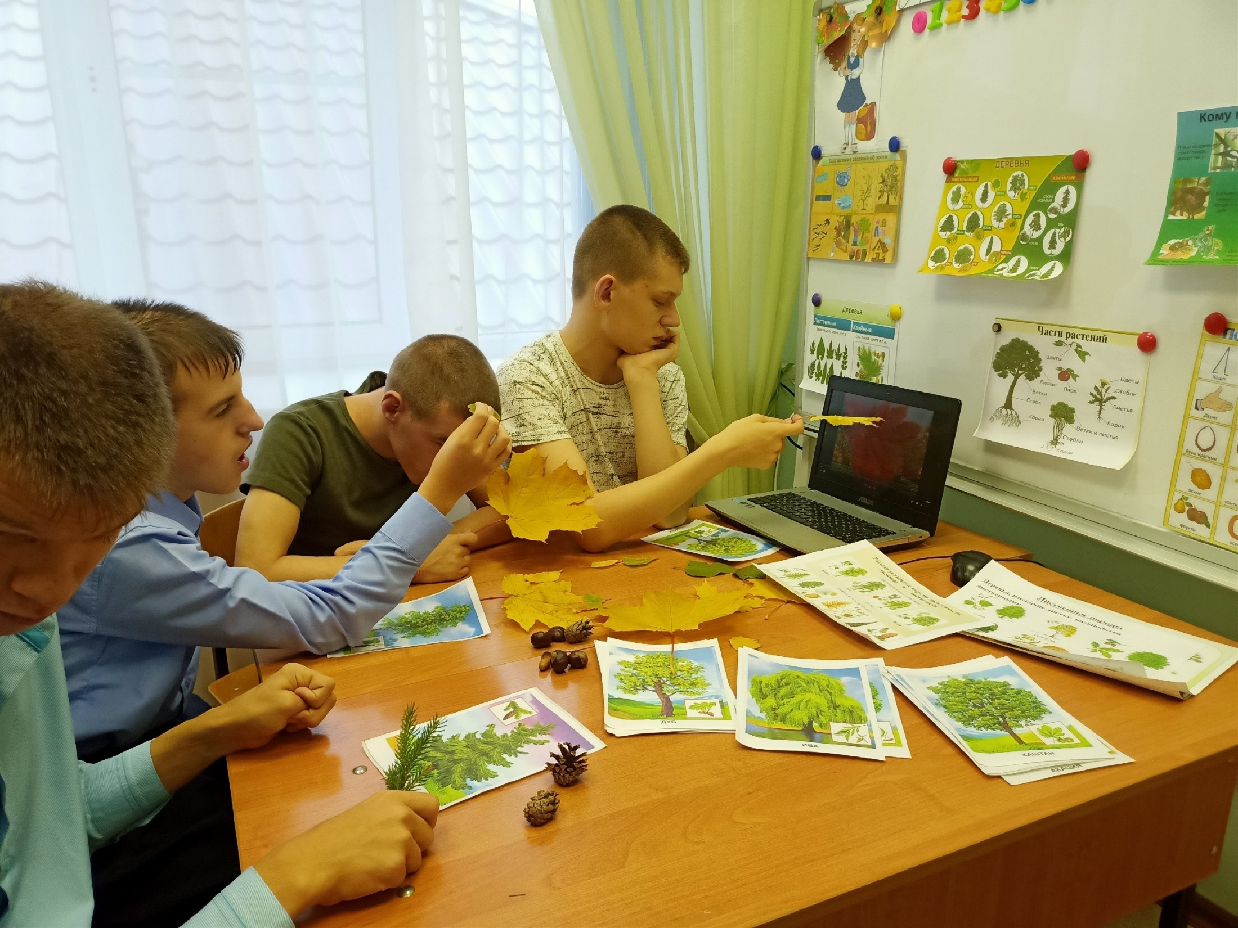
Беседа- применяется для сообщения новых знаний, закрепления, повторения материала, а также для контроля. Важно учитывать знания, опыт и типологические особенности учащегося.

Slide 4
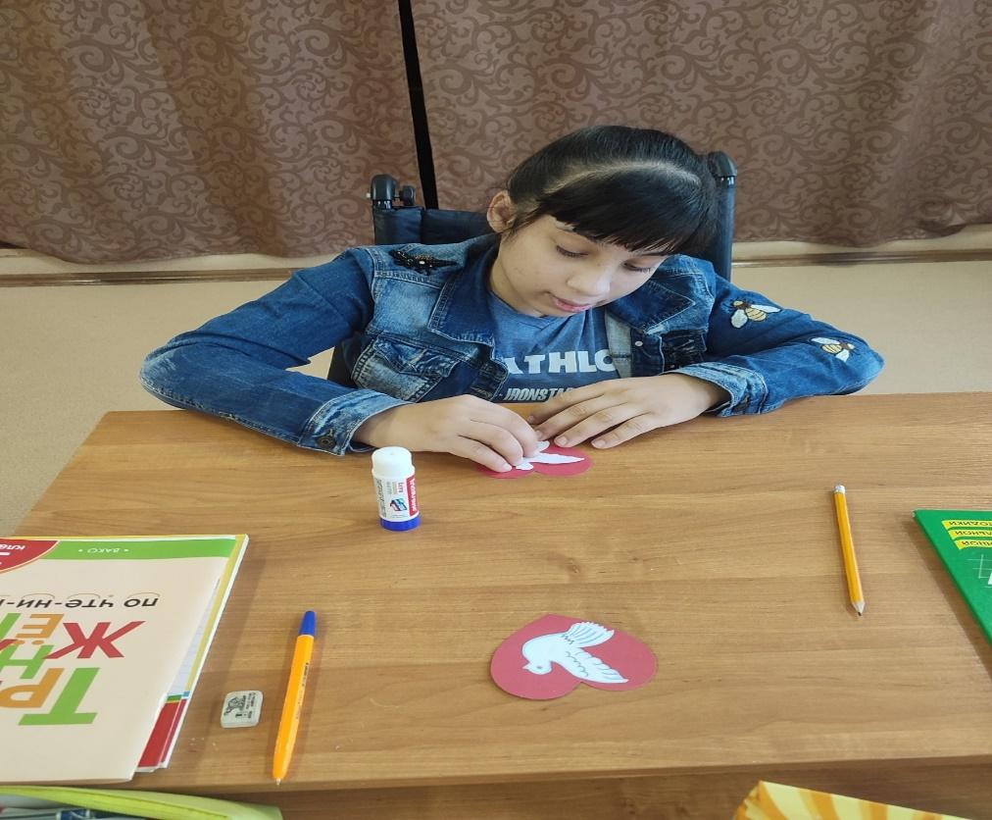
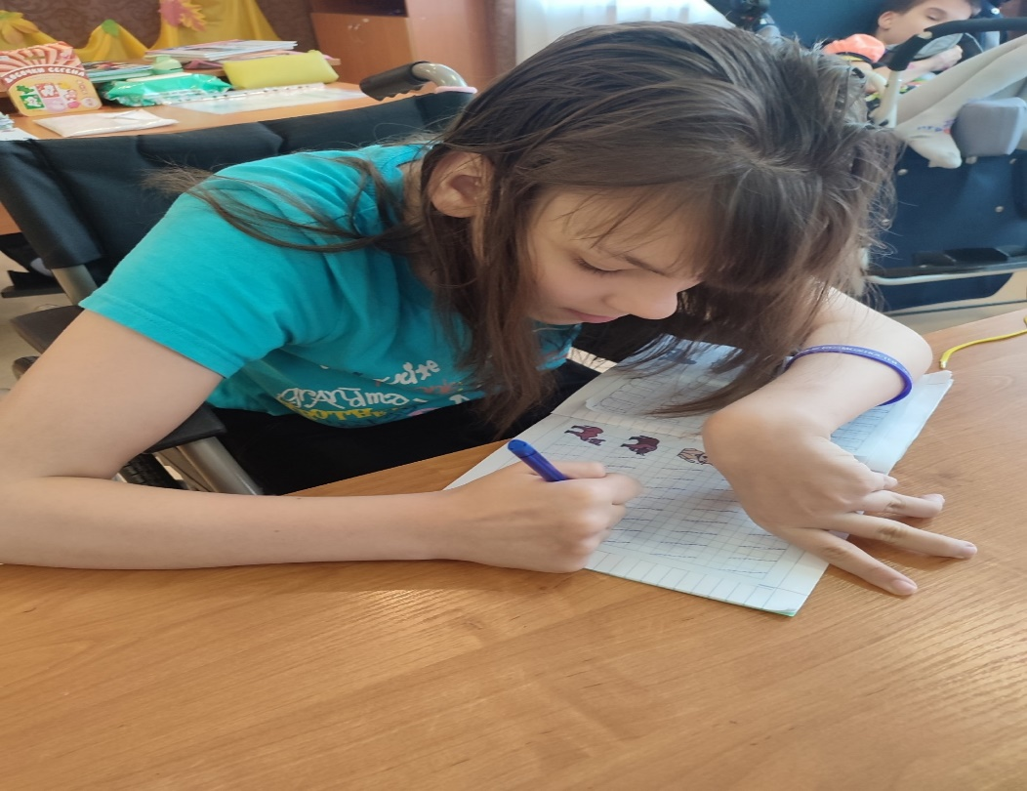
Практическая работа- в зависимости от задачи урока и оснащение кабинета могут использоваться разные формы организации практических работ, как коллективные, так и индивидуальные. Вид деятельности выбирается на усмотрение учителя.

Slide 5
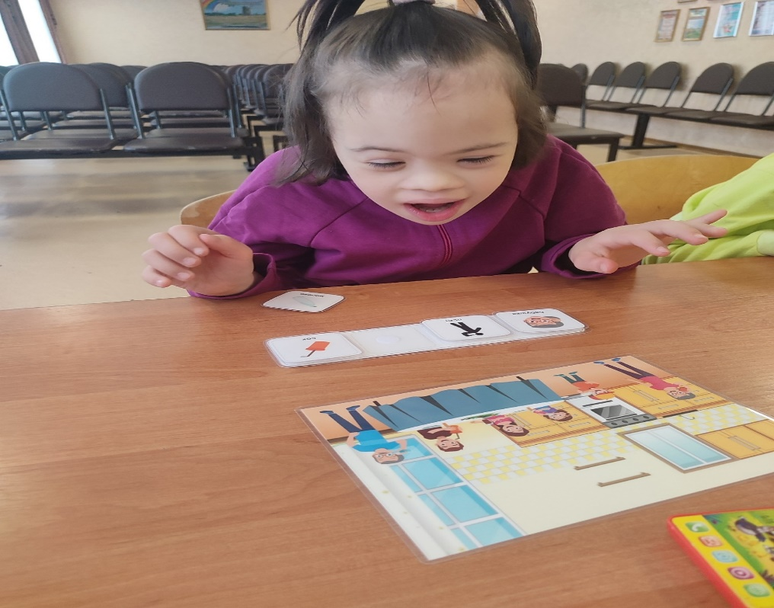
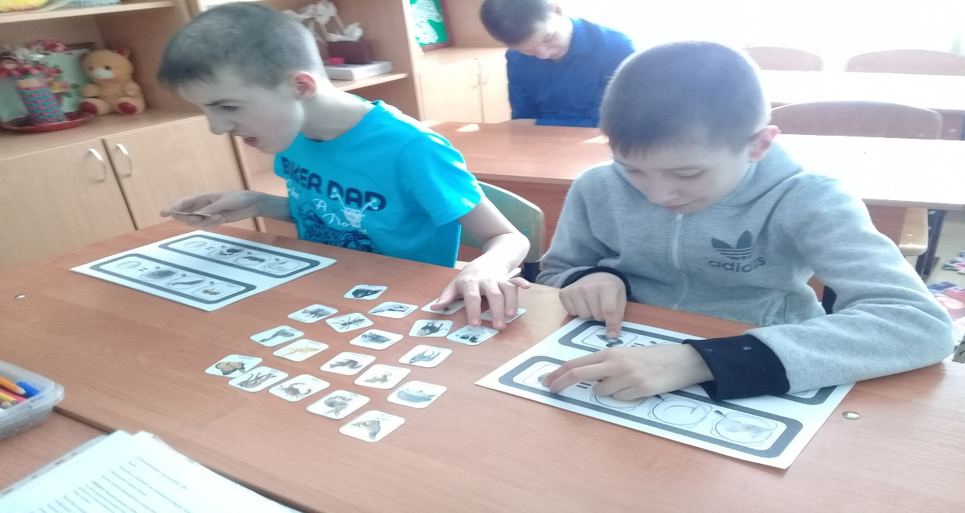
Фразовый конструктор- это наглядная опора для правильного построения фразы или предложения. Способствует развитию речи, логического мышления, внимания, памяти и пополнению словарного запаса. В процессе игровой деятельности ребенок научится составлять и проговаривать предложения различного типа.

Slide 6
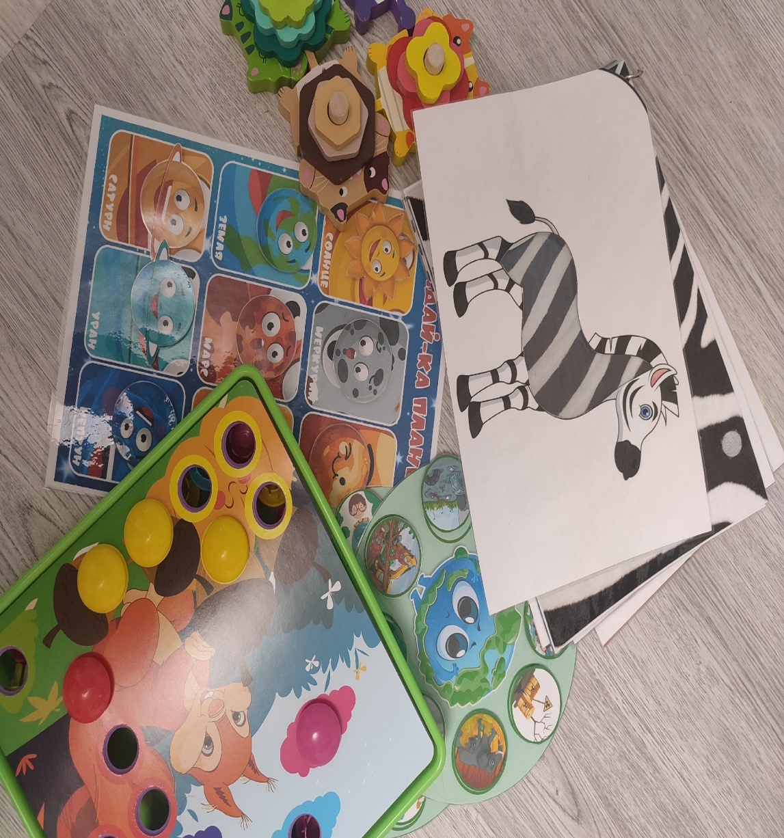
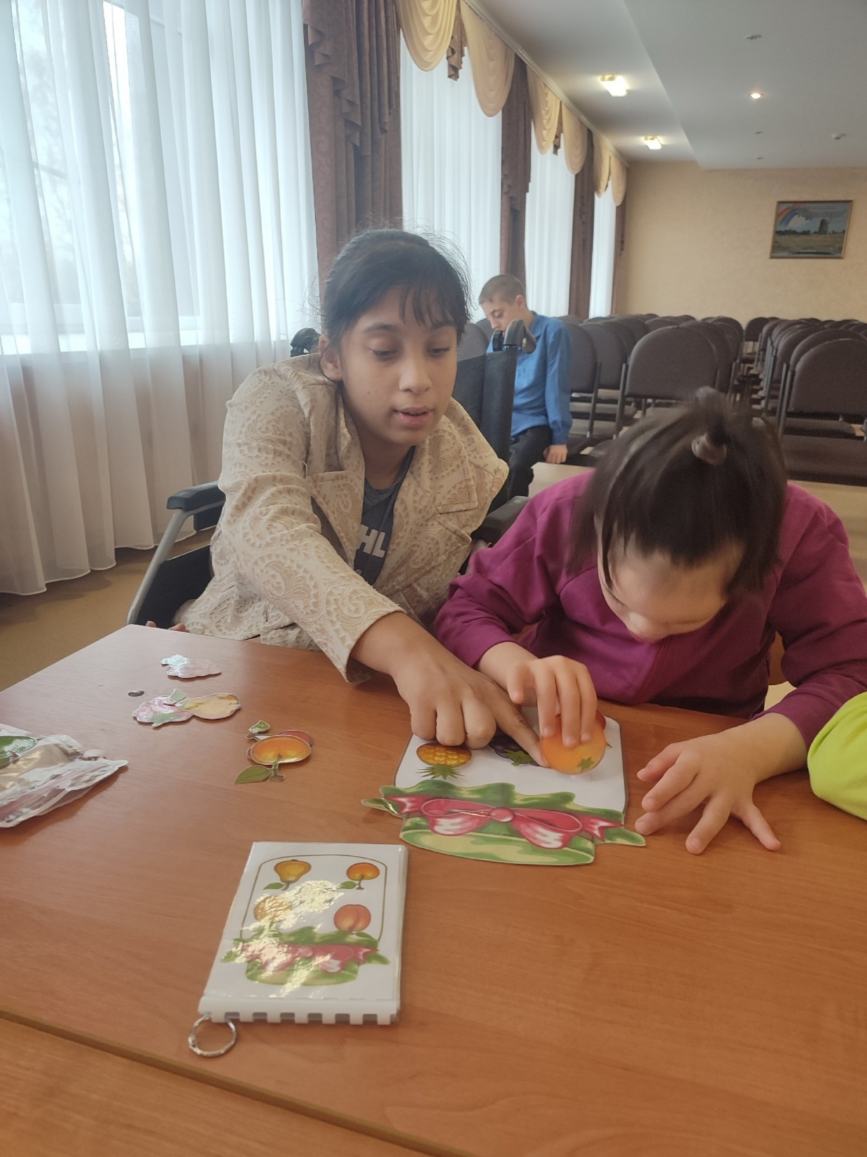
Дидактическая игра по развитию речи- это способ формирования правильной речи, произношения, развитие моторики и расширение словарного запаса.

Slide 7
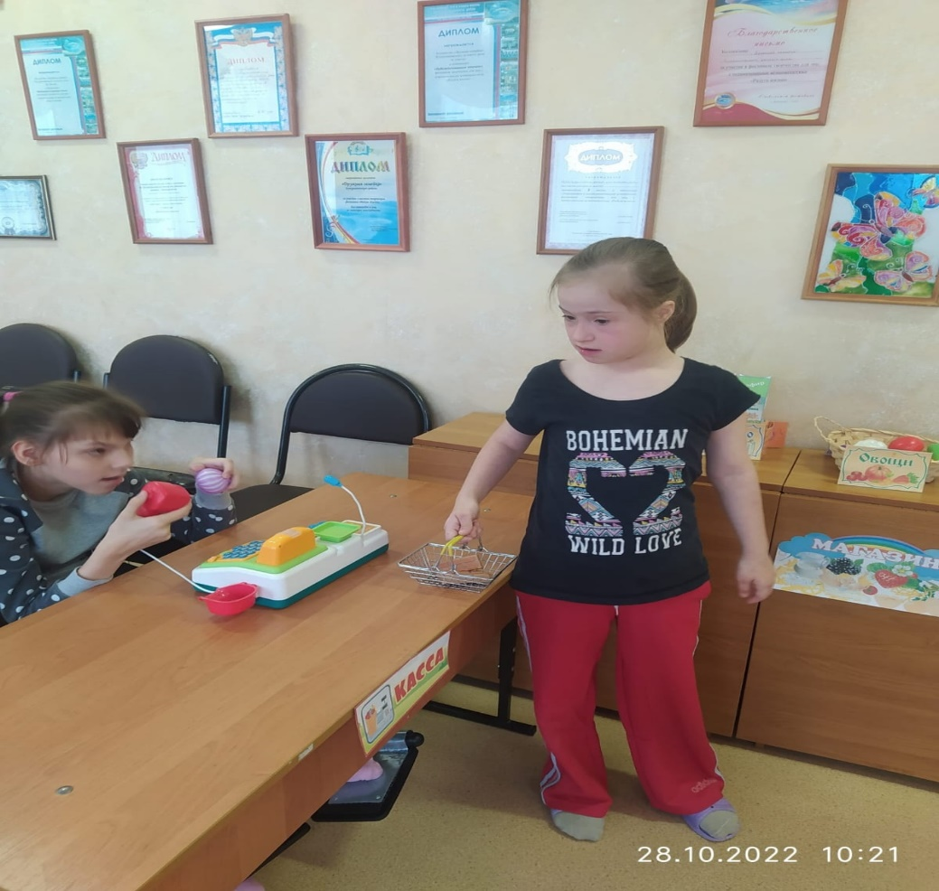
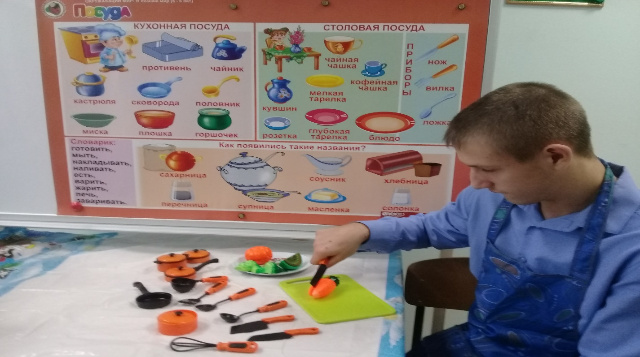
Сюжетно-ролевые игры- один из ведущих методов обучения. В основном их следует проводить на этапе закрепления пройденного материала и для формирования навыков общения. Воспроизводя в игре конкретных жизненных ситуаций, дети с ОВЗ применяют усвоенный ими знания и приемы.

Slide 8
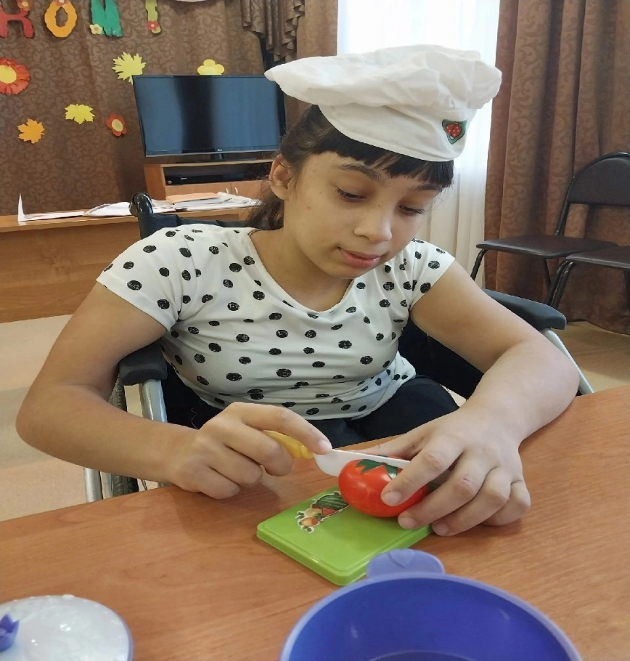
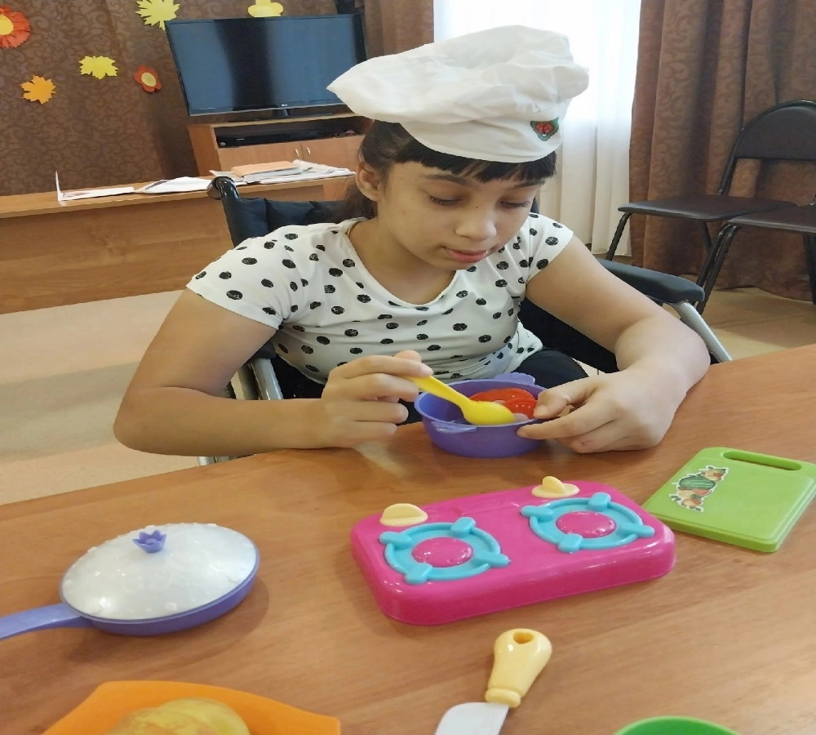
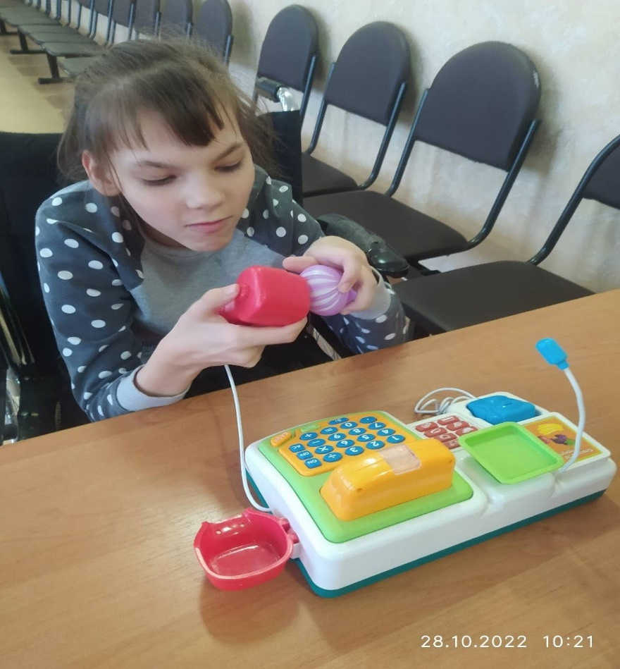
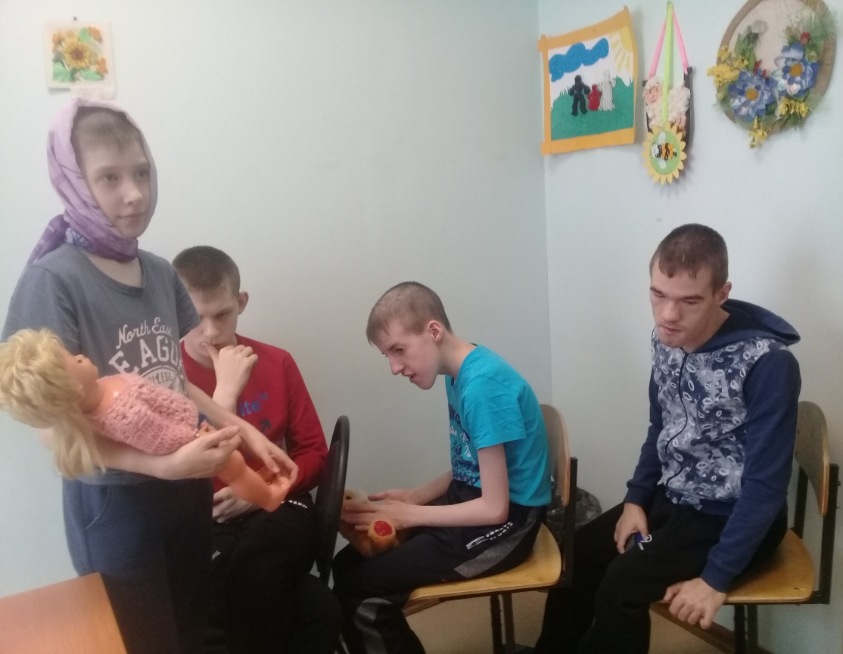

Slide 9
Мнемотехника-это система методов и приемов, обеспечивающих эффективное запоминание, сохранение и воспроизведение информации.
Мнемотехника помогает развивать:
Ассоциативное мышление
Зрительную и слуховую память
Воображение
Связную речь
Мелкую моторику рук

Slide 10
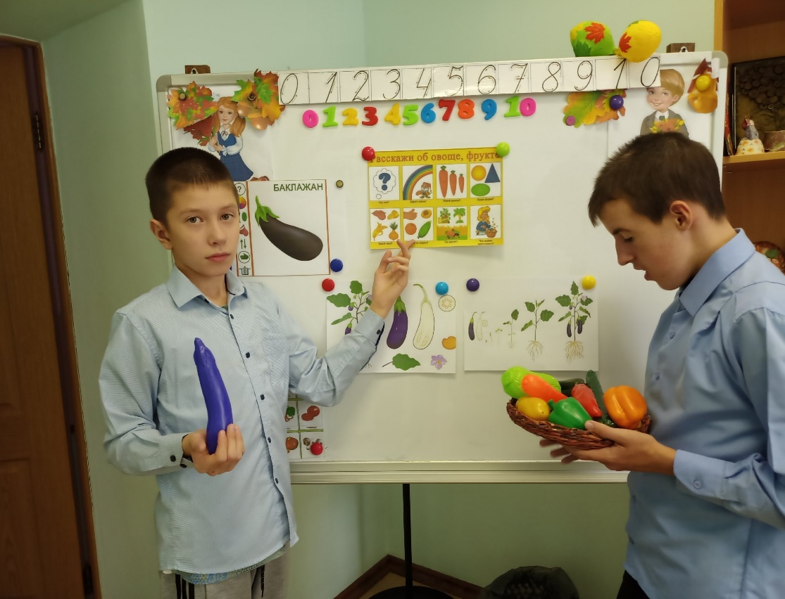
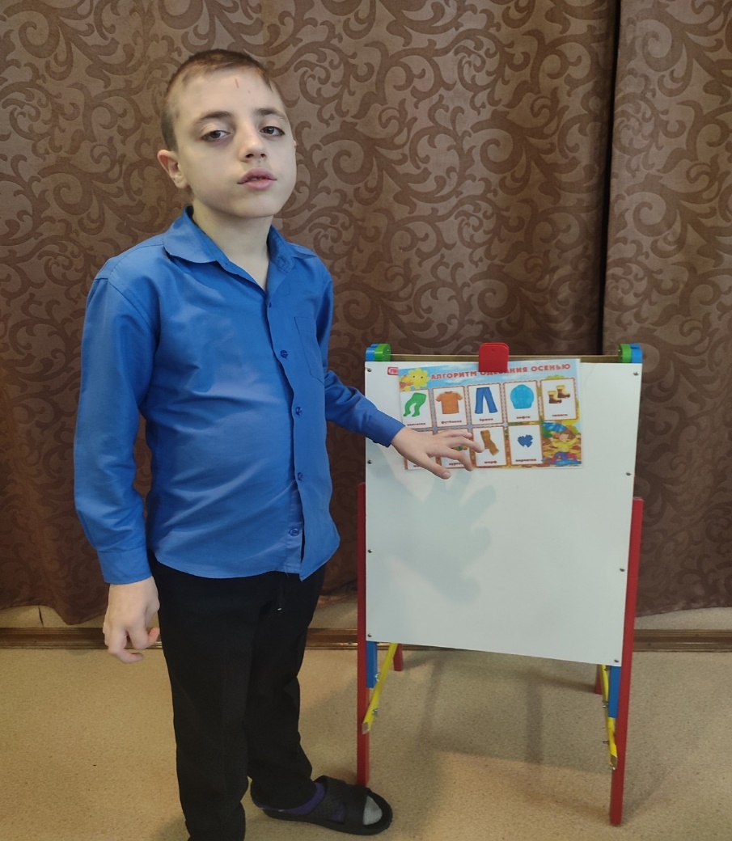
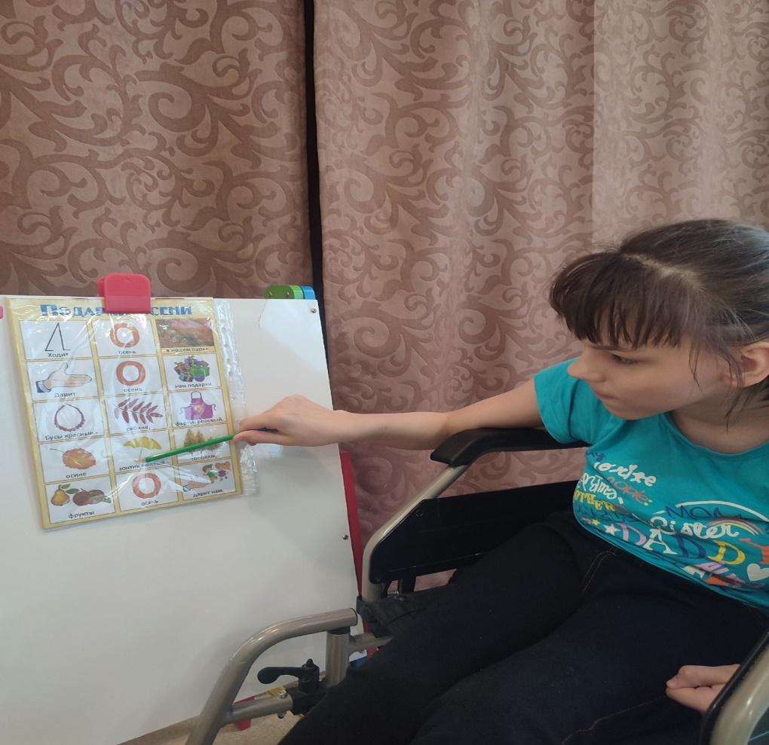
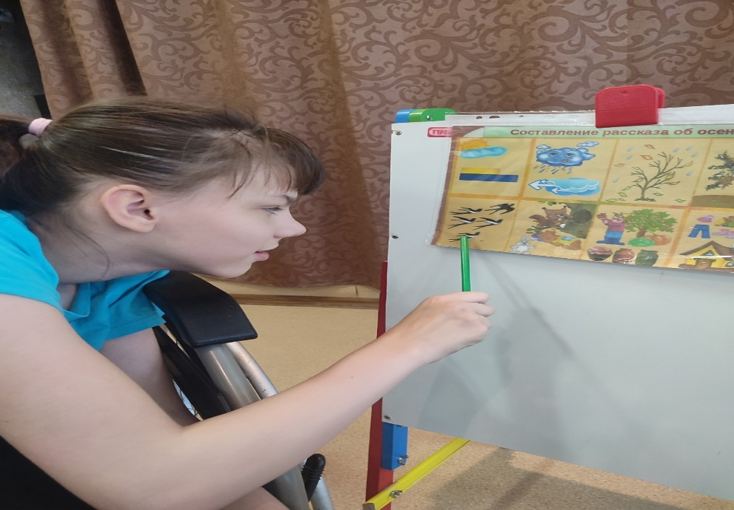

Slide 11
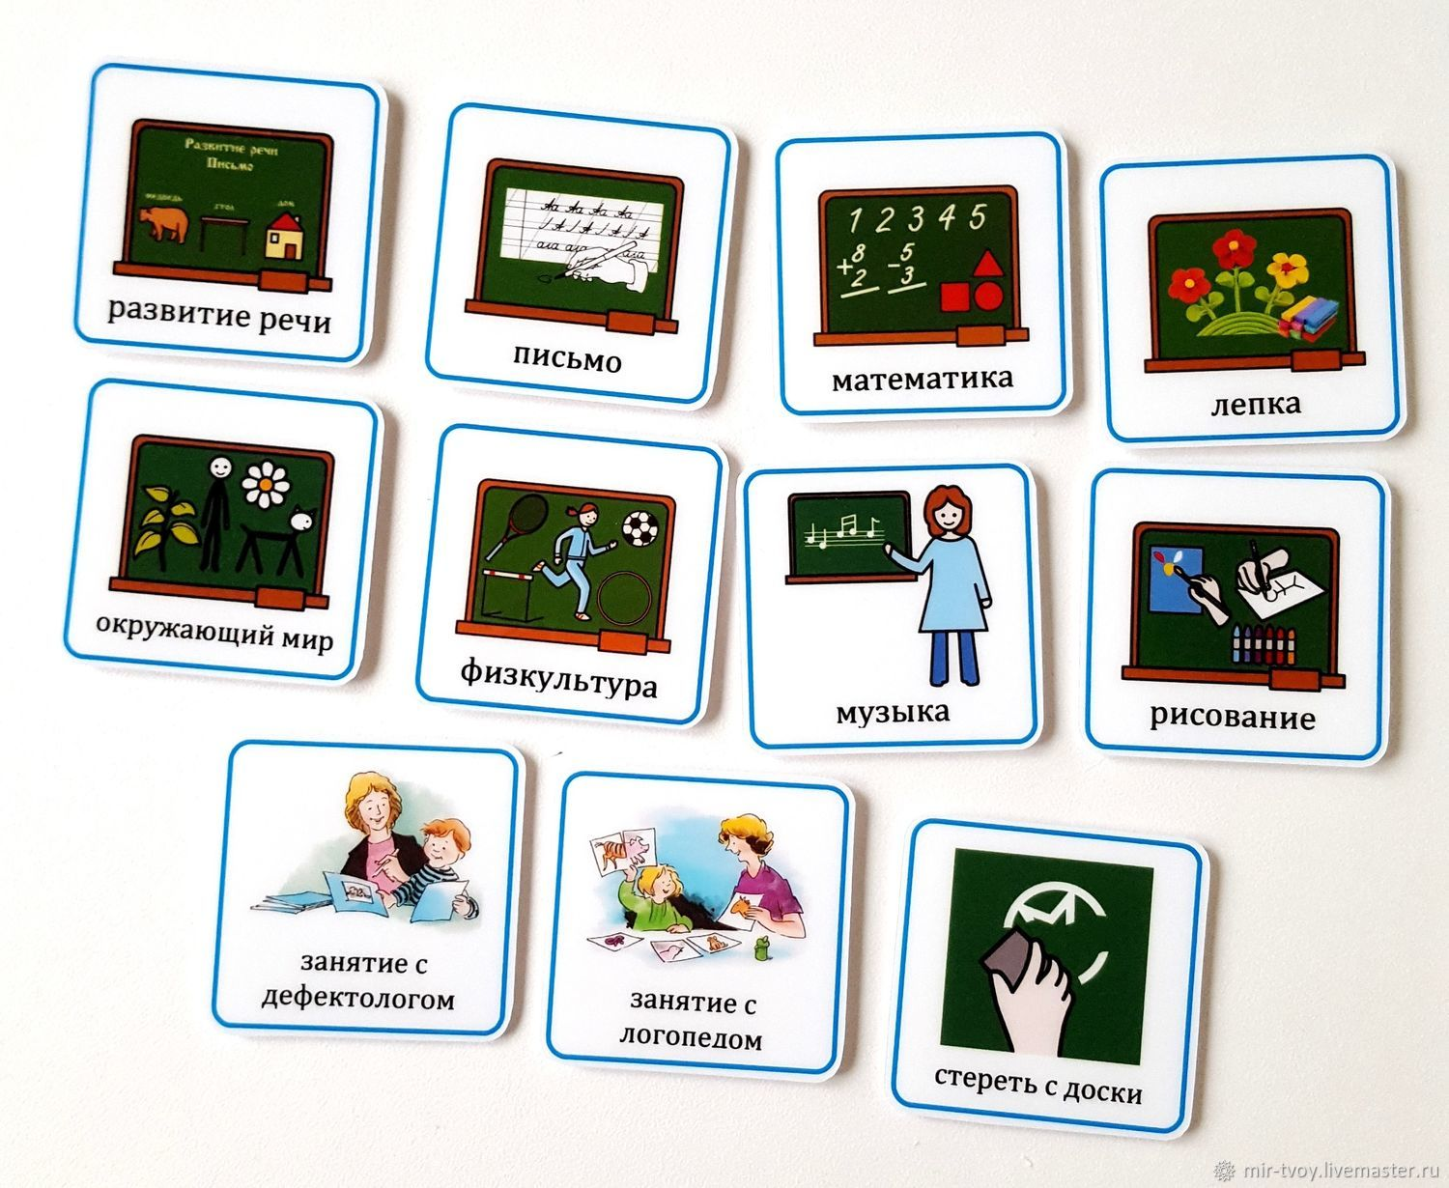
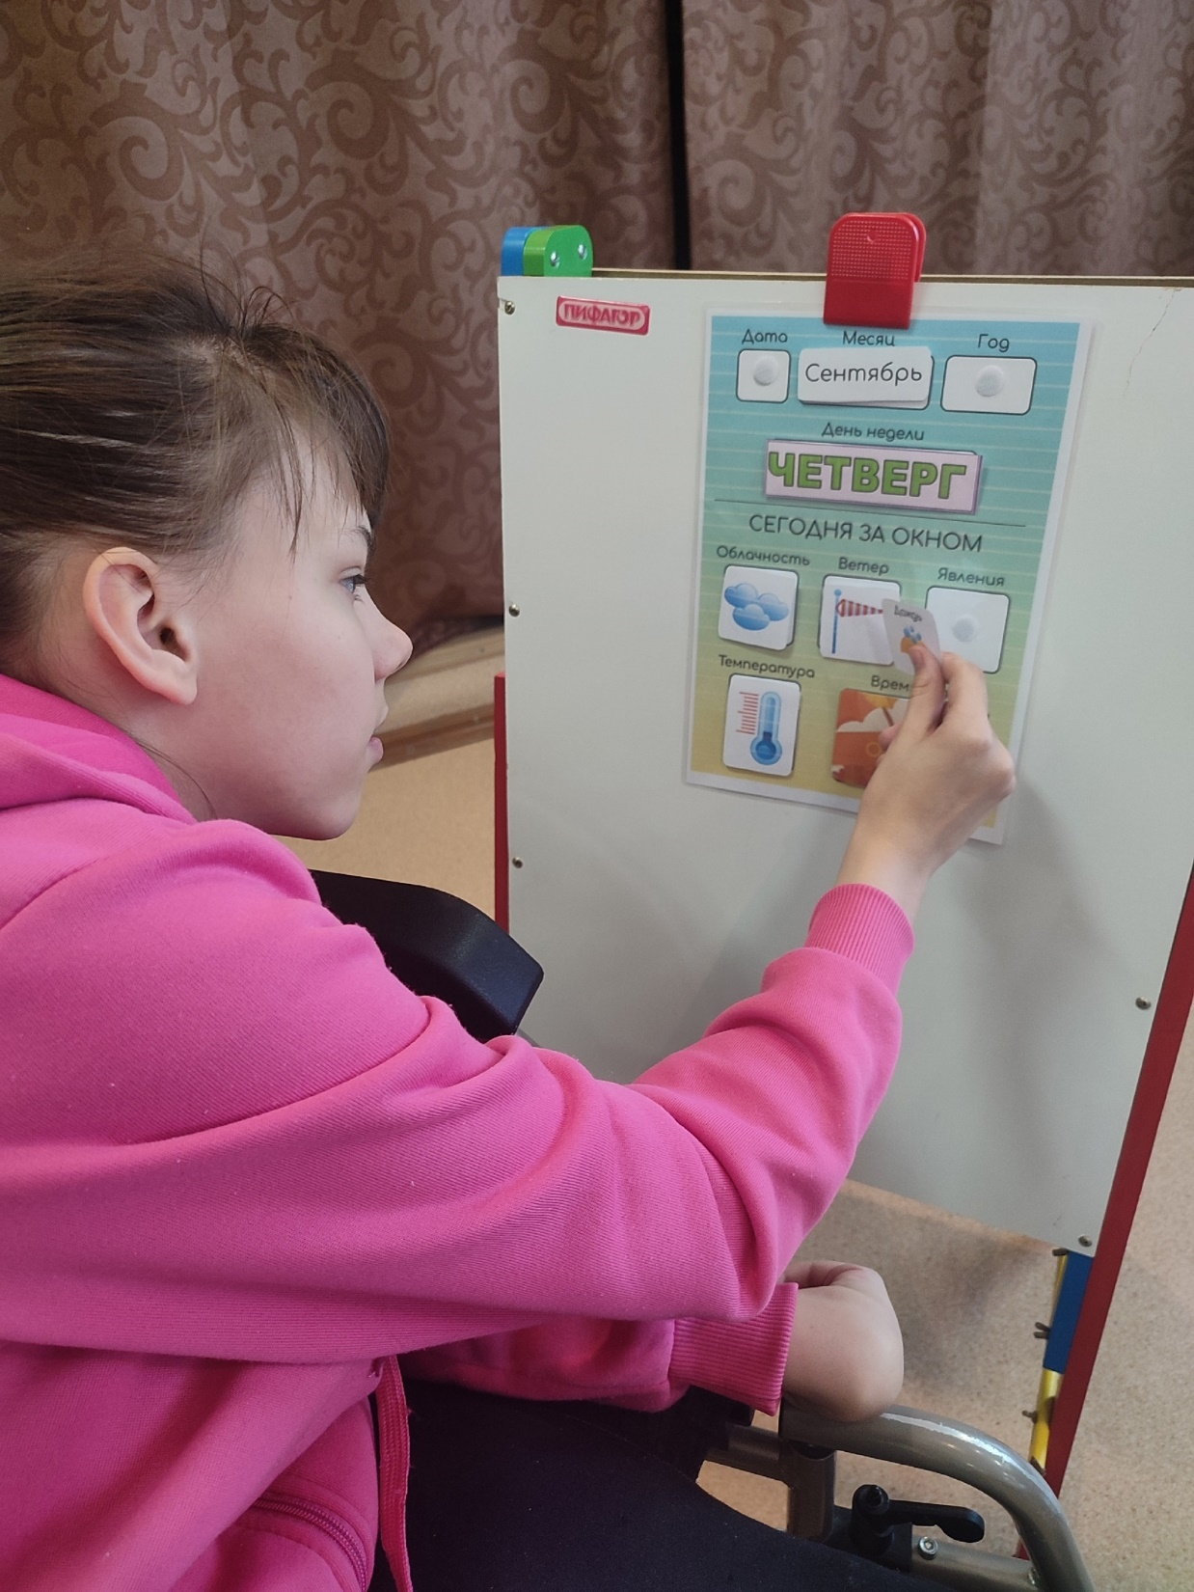
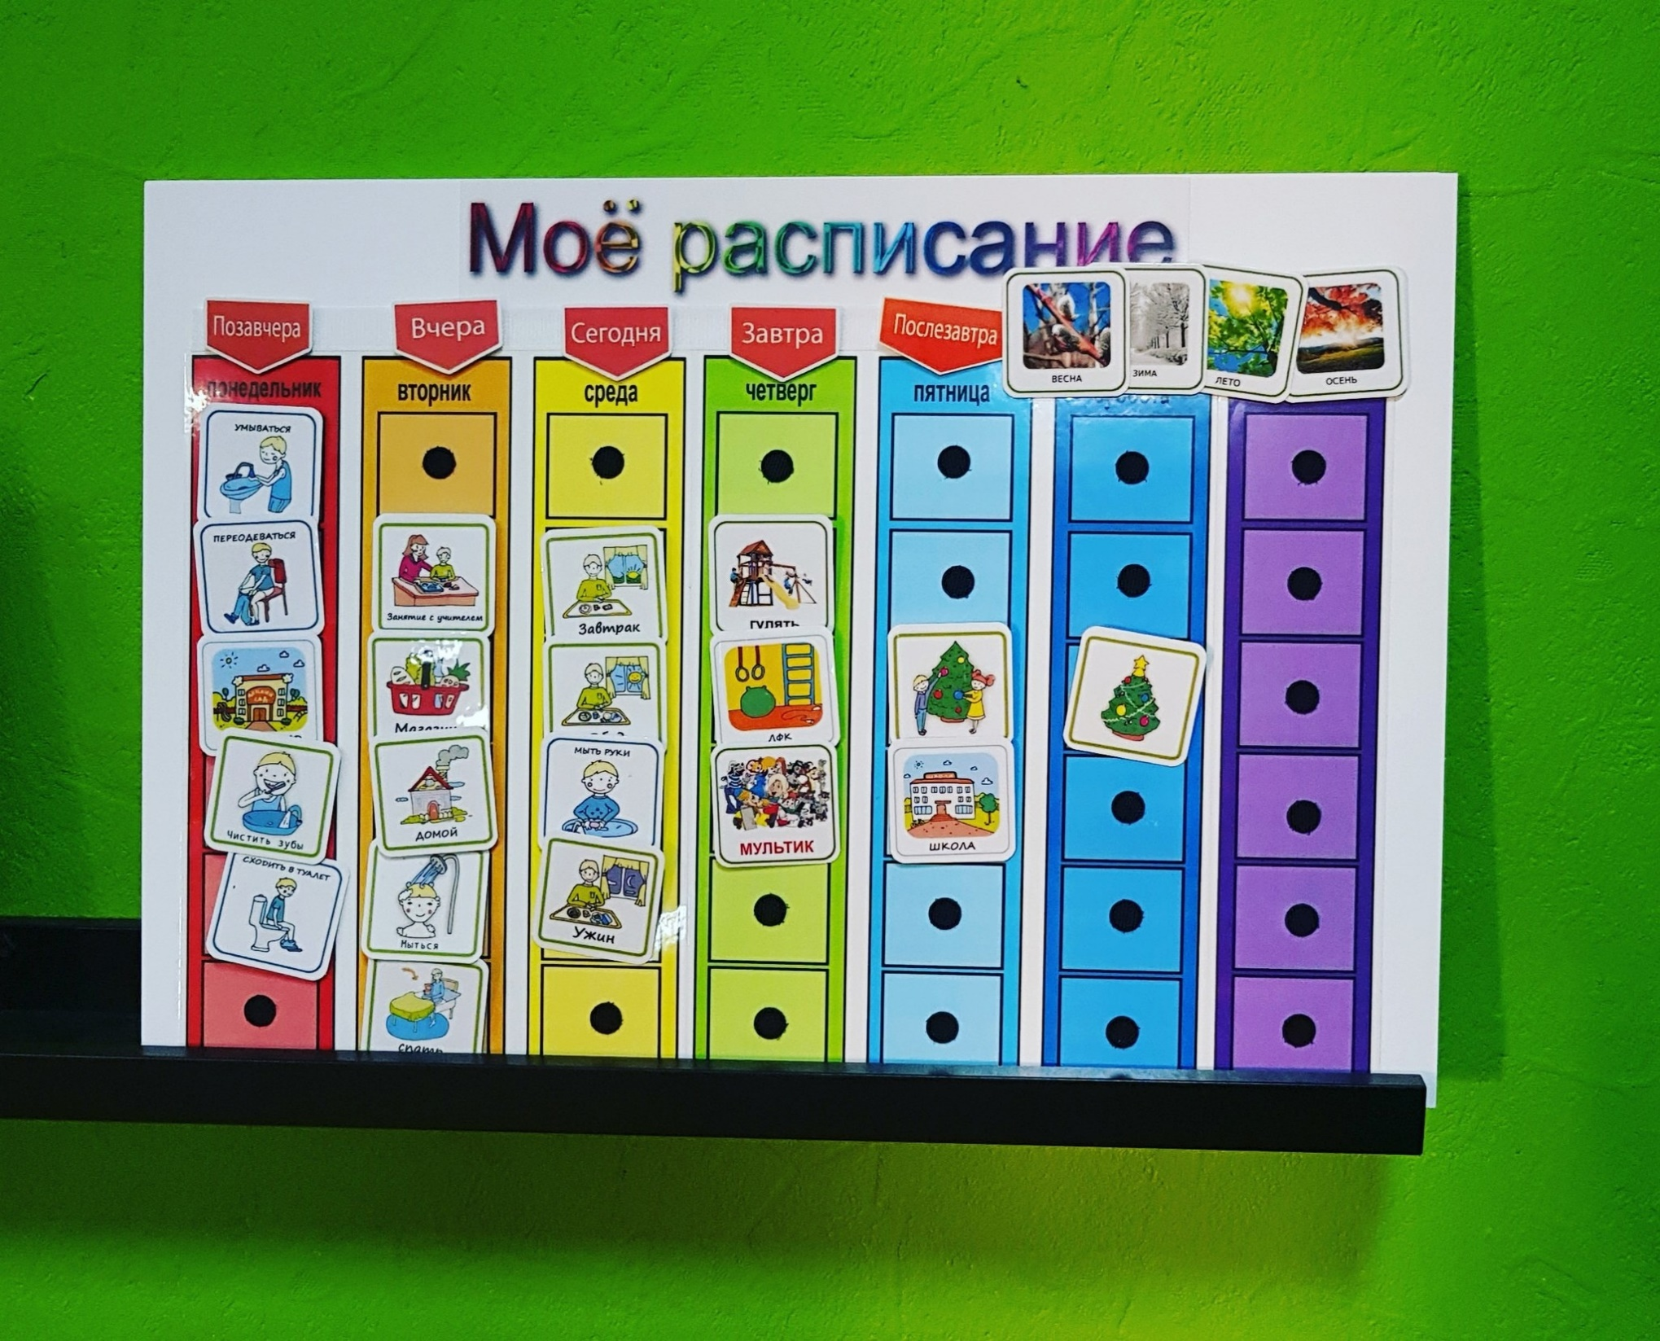
Визуальное расписание-это последовательность картинок, карточек или фотографий, которые помогают структурировать день или занятия, какую либо деятельнось.

Slide 12
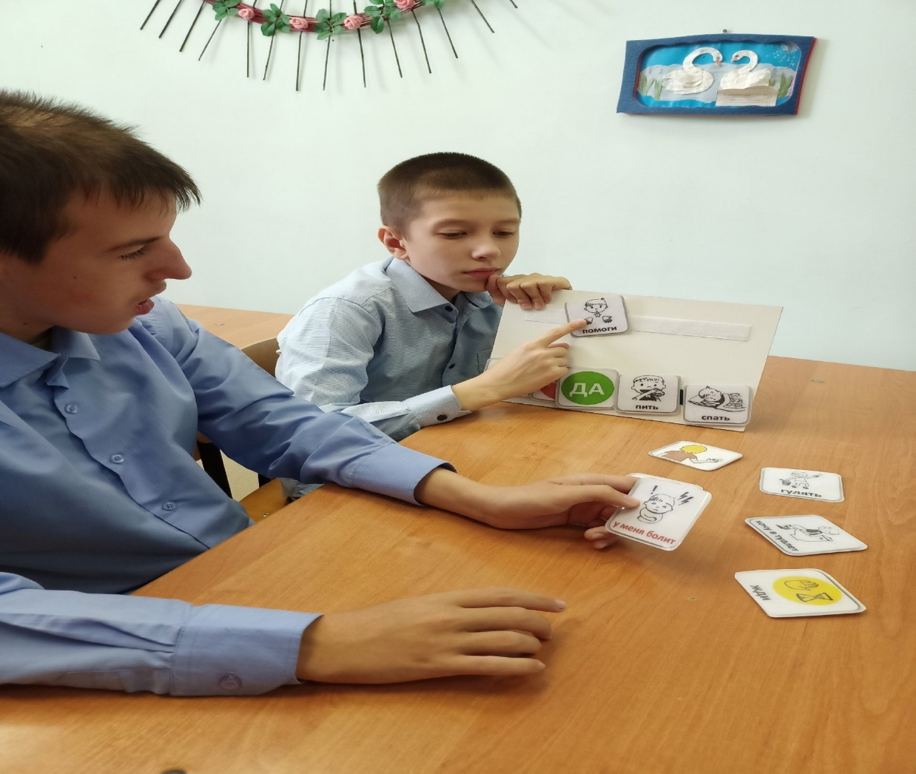
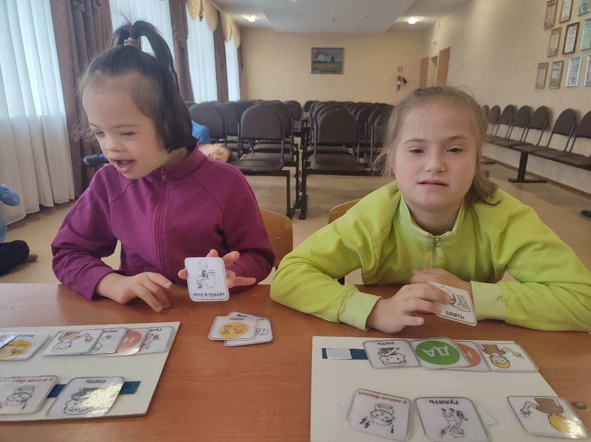
Пиктограмма- это схематичная картинка, обозначающая какой-либо предмет или действие. Пиктограммы помогают выражать желания, просьбы, потребности, чувства на всех уровнях жизнедеятельности ребенка.

Slide 13
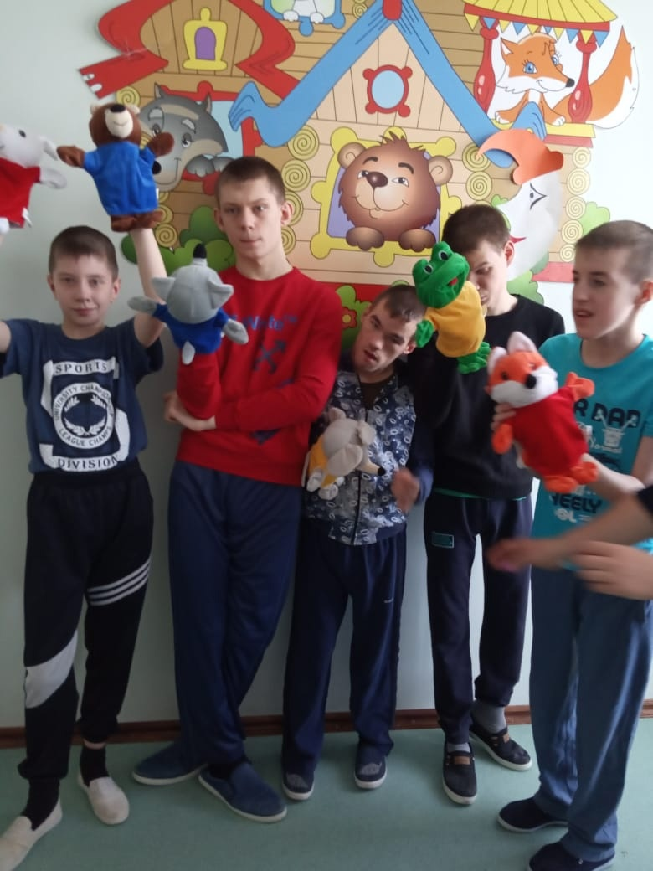
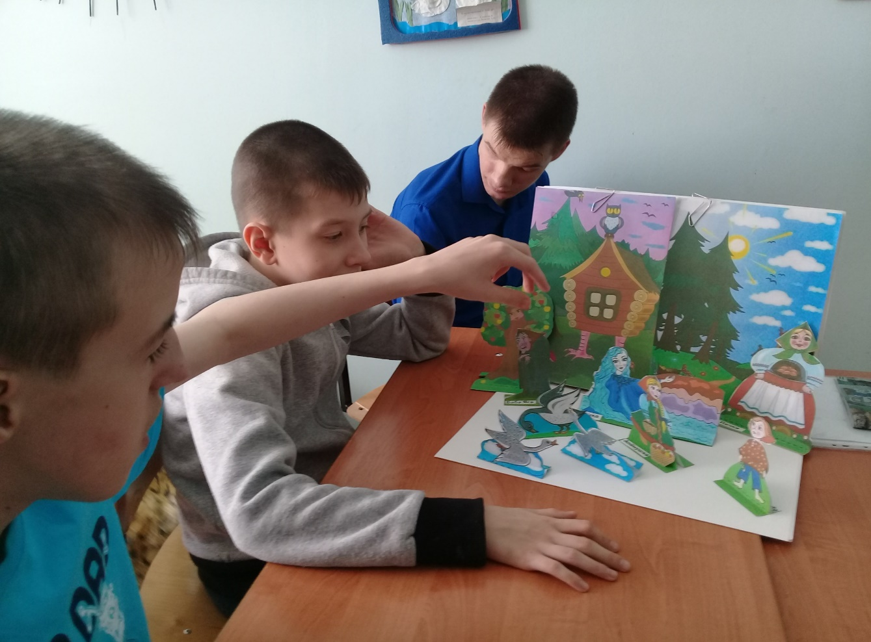
Кукольный театр- один из самых любимых зрелищ детей. Он привлекает своей яркостью, красочностью, динамикой. В кукольном театре дети видят знакомые и близкие игрушки: мишку, зайку, собачку и др.- только они ожили, задвигались, заговорили.

Slide 14
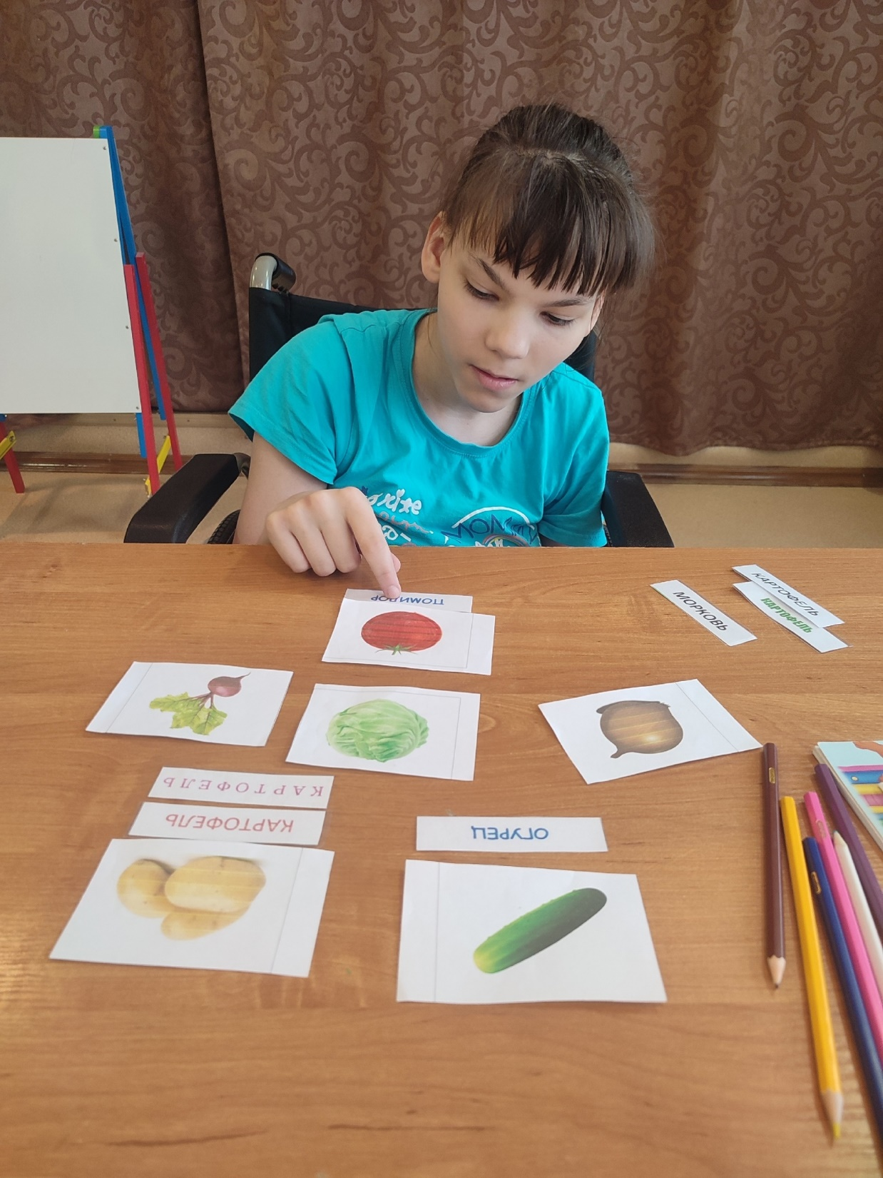
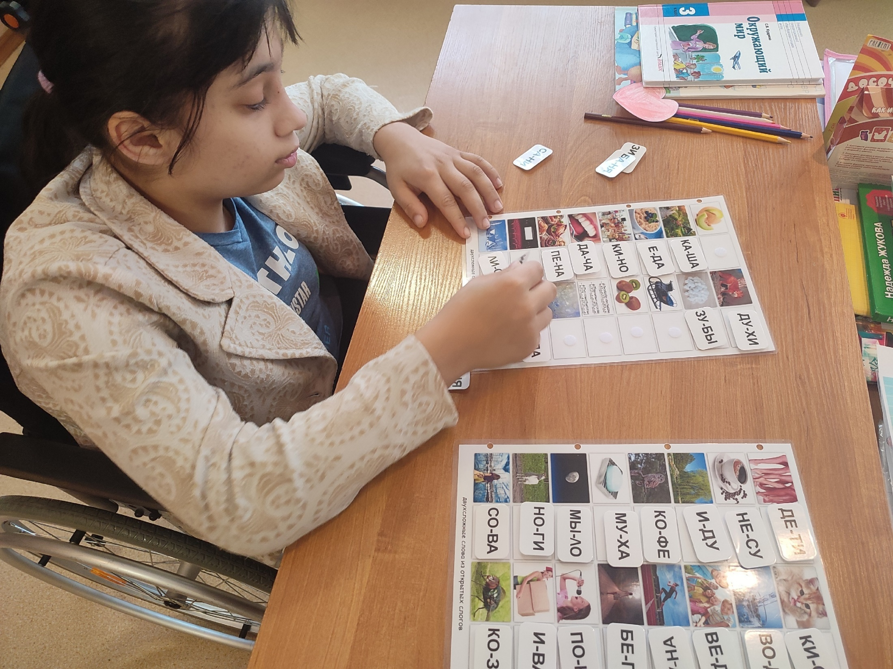
Глобальное чтение
Для «особенных» детей метод глобального чтения становится «проводником» к обучения грамоте.

Slide 15
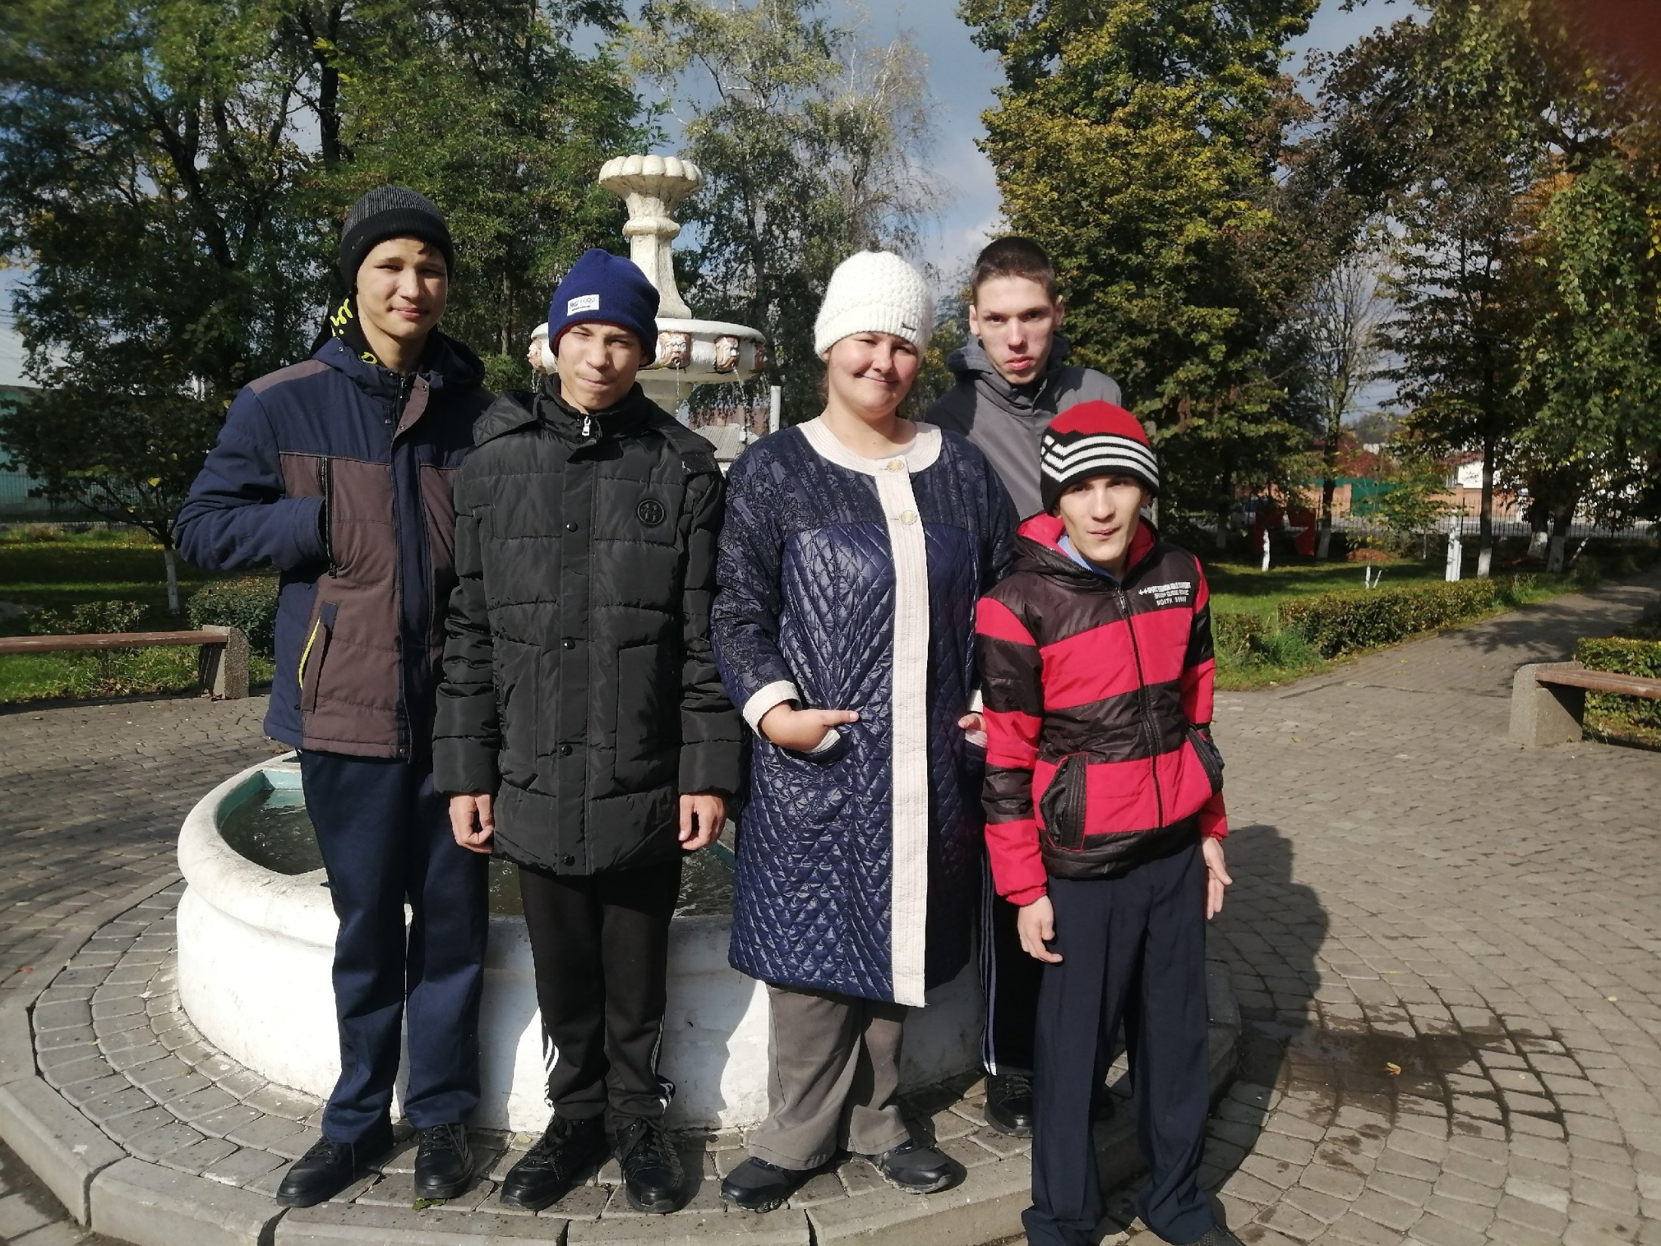
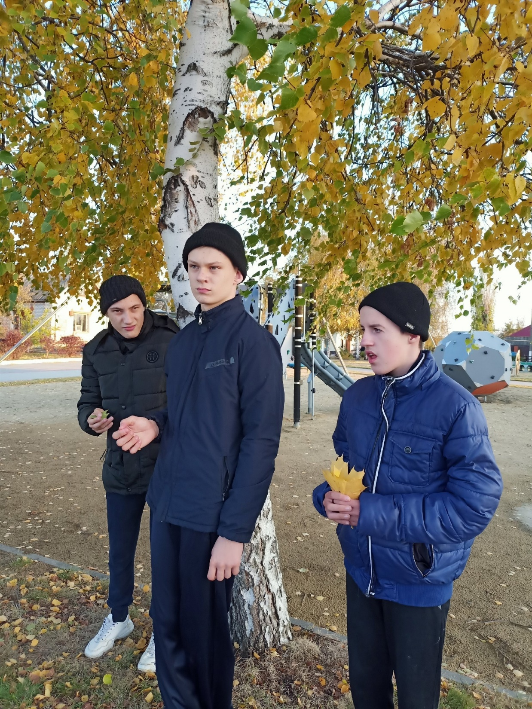
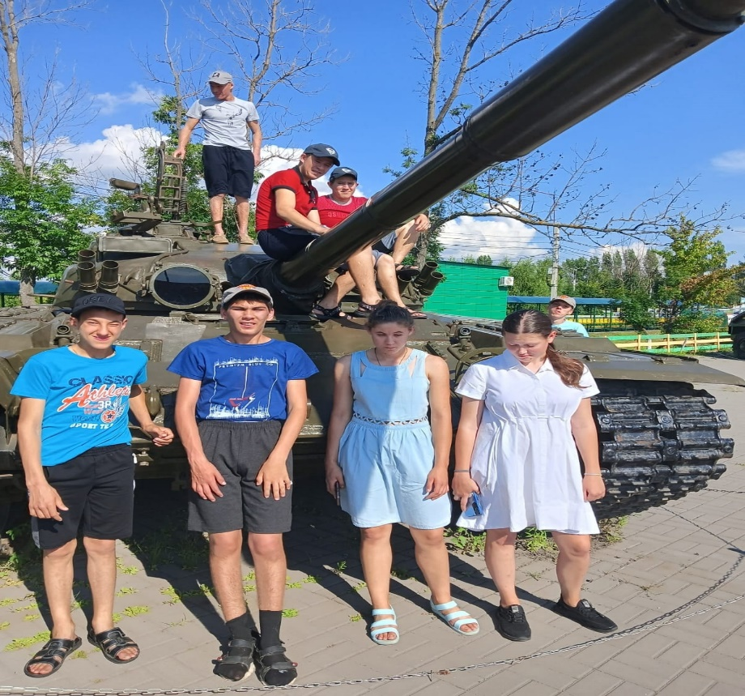
Экскурсия- это одна из важных форм учебно-воспитательной работы для успешной социализации для детей с ОВЗ. Экскурсия представляет собой своеобразный урок непосредственного общения с природой, с окружающим средой, что очень важно для детей с ОВЗ.

Slide 16
В заключение нужно отметить, что универсальных средств и форм обучения детей с интеликтуальными нарушениями нет. Для каждого ребёнка набор средств индивидуален и должен производиться с учётом всех психофизических особенностей и возможностей ребёнка и материальных возможностей окружающих его взрослых. Однако опыт применения таких средств альтернативной коммуникации, как карточки и системы визуального расписания показывает значительные успехи детей в развитии речи, снятии тревожности и формирования навыка планирования.

